Slide 1
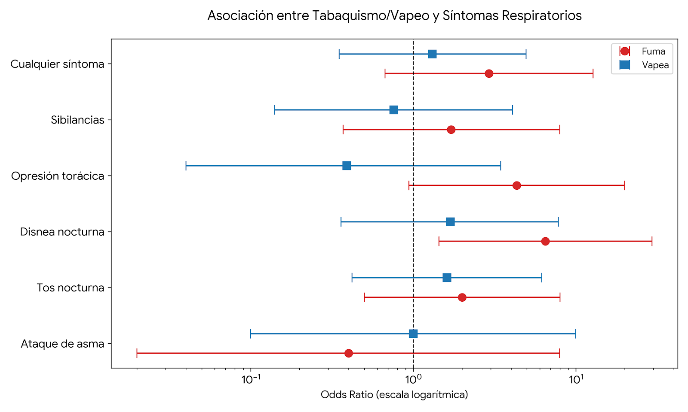
PROYECTO ALHAMBRA
Vapeo y salud respiratoria en adolescentes
Síntoma (últimos 12m) | Exposición | Odds Ratio (IC 95%) | p-value
Cualquier síntoma | Fuma Vapea | 2,92 (0,67 – 12,75) 1,31 (0,35 – 4,95) | 0,18 0,75
Sibilancias | Fuma Vapea | 1,71 (0,37 – 7,97) 0,76 (0,14 – 4,08) | 0,67 1,00
Opresión torácica | Fuma Vapea | 4,33 (0,94 – 20,00) 0,39 (0,04 – 3,45) | 0,07 0,67
Disnea nocturna | Fuma Vapea | 6,50 (1,44 – 29,38) 1,69 (0,36 – 7,81) | 0,02* 0,67
Tos nocturna | Fuma Vapea | 2,00 (0,50 – 8,00) 1,61 (0,42 – 6,16) | 0,47 0,50
Ataque de asma | Fuma Vapea | 0,40 (0,02 – 7,94) 1,00 (0,10 – 9,96) | 0,57 1,00
*

Slide 2
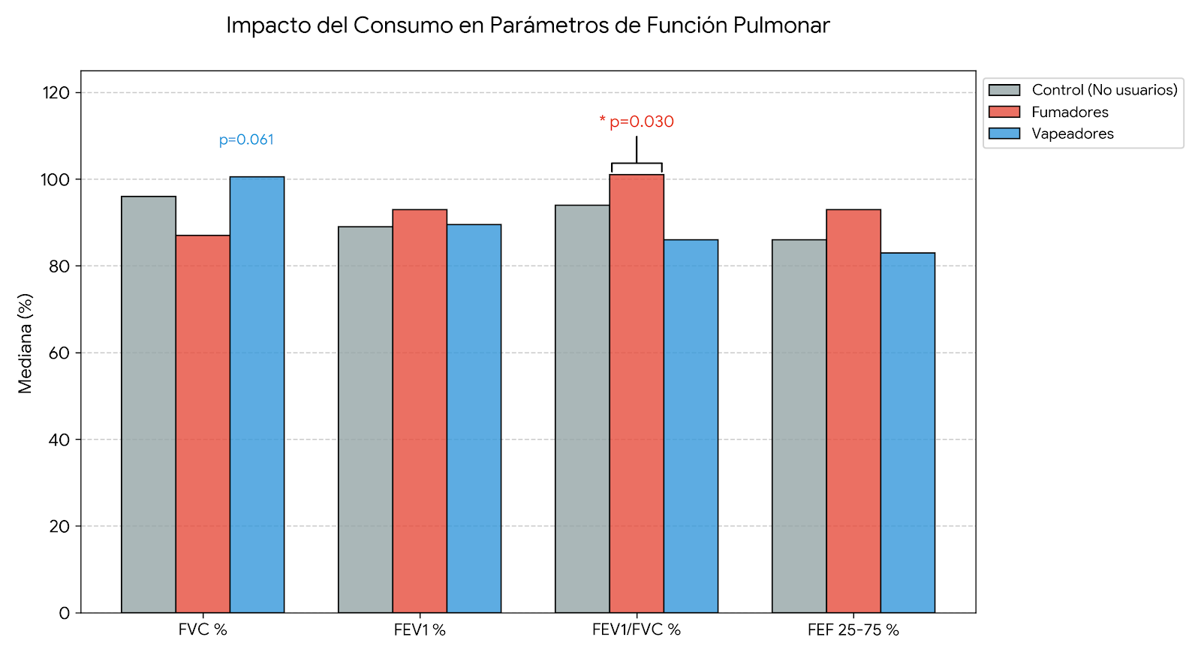
Parámetro (%) | Fumadores (p) | Vapeadores (p) | Global (p)
FVC | 87 (0,19) | 100,5 (0,06) | 98,5 (0,39)
FEV1 | 93 (0,43) | 89,5 (0,92) | 91,5 (0,46)
FEV1/FVC | 101 (0,03*) | 86 (0,20) | 95,5 (0,87)
FEF{25-75} | 93 (0,79) | 83 (0,96) | 88,5 (0,95)
Perfil de Consumo | Sibilancias | Opresión Torácica | Disnea Nocturna | Tos Nocturna | Cualquier Síntoma
Control (Ninguno) | 20% | 14% | 11% | 31% | 43%
Vapeador solo | 20% | 10% | 20% | 40% | 50%
Fumador solo | 33% | 44% | 44% | 44% | 67%
Doble Uso | 0% | 0% | 100%* | 100%* | 100%*

